Slide 1







TRƯỜNG TIỂU HỌC PHÚC LỢI
CHÀO MỪNG CÁC CON ĐẾN VỚI TIẾT HỌC

Slide 2


KHỞI ĐỘNG

Slide 3
KHỞI ĐỘNG
Tìm 3 danh từ chung và 3 danh từ riêng

Slide 4

LUYỆN TỪ VÀ CÂU
MỞ RỘNG VỐN TỪ

Slide 5


YÊU CẦU CẦN ĐẠT
Mở rộng vốn từ thuộc chủ điểm: Trung thực - Tự trọng.
Sử dụng từ để đặt câu, chuyển thành vốn từ tích cực.

Slide 6
KHÁM PHÁ

Slide 7

Chọn từ thích hợp cho trong ngoặc đơn
để điền vào chỗ chấm trong đoạn văn sau:
Ai cũng khen bạn Minh, lớp trưởng lớp em, là con ngoan trò giỏi. Minh phụ giúp bố mẹ nhiều việc nhà, nhưng luôn luôn đi học đúng giờ, làm bài đầy đủ, chưa bao giờ để ai phiền trách điều gì. Cô chủ nhiệm lớp em thường bảo: “Minh là một học sinh có lòng ………….Là học sinh giỏi nhất trường nhưng Minh không……………..Minh giúp đỡ các bạn học kém rất nhiệt tình và có kết quả, khiến các bạn hay mặc cảm, …..……..nhất cũng dần dần thấy ………..… hơn vì học hành tiến bộ. Khi phê bình, nhắc nhở những bạn mắc khuyết điểm, Minh có cách góp ý rất chân tình, nên không làm bạn nào ……………. Lớp 4A chúng em rất …..……. về bạn Minh.
(Từ để chọn: tự tin, tự ti, tự trọng, tự kiêu, tự hào, tự ái)

Slide 8
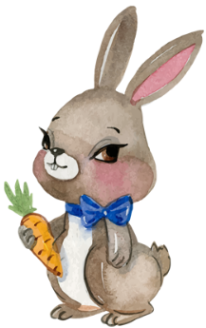
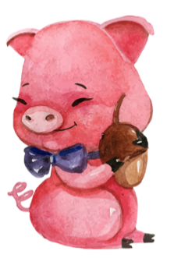

GIẢI NGHĨA TỪ
tự tin
tự ti
tự trọng
tin vào bản thân mình
tự đánh giá mình thấp kém và thiếu tự tin
coi trọng và giữ gìn phẩm giá của mình

Slide 9



GIẢI NGHĨA TỪ
tự kiêu
tự hào
tự ái
tự cho mình hơn người và tỏ ra coi thường người khác
lấy làm hài lòng, hãnh diện về cái tốt đẹp mình có
khó chịu khi cảm thấy bị đánh giá thấp hoặc bị coi thường

Slide 10
Chọn từ thích hợp cho trong ngoặc đơn
để điền vào chỗ chấm trong đoạn văn sau:
Ai cũng khen bạn Minh, lớp trưởng lớp em, là con ngoan trò giỏi. Minh phụ giúp bố mẹ nhiều việc nhà, nhưng luôn luôn đi học đúng giờ, làm bài đầy đủ, chưa bao giờ để ai phiền trách điều gì. Cô chủ nhiệm lớp em thường bảo: “Minh là một học sinh có lòng ………….Là học sinh giỏi nhất trường nhưng Minh không……………..Minh giúp đỡ các bạn học kém rất nhiệt tình và có kết quả, khiến các bạn hay mặc cảm, …..……..nhất cũng dần dần thấy ………..… hơn vì học hành tiến bộ. Khi phê bình, nhắc nhở những bạn mắc khuyết điểm, Minh có cách góp ý rất chân tình, nên không làm bạn nào ……………. Lớp 4A chúng em rất …..……. về bạn Minh.
(Từ để chọn: , , , , , )
tự tin
tự ti
tự trọng
tự kiêu
tự hào
tự ái

Slide 11

Chọn từ ứng với mỗi nghĩa sau:
NGHĨA
TỪ
Một lòng một dạ gắn bó với lý tưởng,
tổ chức hay với người nào đó.
trung thành
Trước sau như một, không gì
lay chuyển nổi.
trung hậu
Một lòng một dạ vì việc nghĩa.
trung kiên
Ăn ở nhân hậu, thành thật,
trước sau như một.
trung thực
Ngay thẳng, thật thà.
trung nghĩa

Slide 12



Xếp các từ ghép dưới đây thành hai nhóm
dựa theo nghĩa của tiếng “trung”
trung bình, trung thành, trung nghĩa,
trung thực, trung thu, trung hậu,
trung kiên, trung tâm
Trung có nghĩa là
“ở giữa”
M: trung thu
Trung có nghĩa là “một lòng một dạ”
M: trung thành

Slide 13




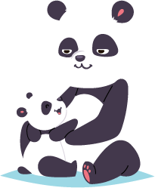

Trung có nghĩa là “ở giữa”
trung thu
trung bình
trung tâm

Slide 14

Trung có nghĩa là “một lòng một dạ”
trung thành
01
trung nghĩa
02
trung kiên
03
trung thực
04

Slide 15





Đặt câu với một từ đã cho trong bài tập 3
Anh của em rất trung thực.
trung
thành
Loài chó rất trung thành với chủ.
trung
thực
trung kiên
Mẹ em rất
trung hậu.
Các chú bộ đội rất trung kiên.
trung hậu
trung thu
Trường em nằm ngay trung tâm thành phố.
trung tâm
Em rất thích rước đèn trung thu.

Slide 16


TRÒ CHƠI
Ô CHỮ BÍ MẬT

Slide 17
Câu 1: (5 chữ cái) Có niềm tin vào bản thân
Câu 2: (8 chữ cái)
Ăn ở nhân hậu, thành thật, trước sau như một.
Câu 3: (9 chữ cái) Ngay thẳng, thật thà
Câu 4: (5 chữ cái)
Hài lòng, hãnh diện về cái mình có
Từ khóa: (7 chữ cái)
Coi trọng và giữ gìn phẩm giá của mình
1
T | Ự | T | I | N
2
T | R | U | N | G | H | Ậ | U
3
T | R | U | N | G | T | H | Ự | C
T | Ự | H | À | O
4
⇨
T | Ự | T | R | Ọ | N | G
Notes:
Bấm vào số: Câu hỏi hiện ra
Bấm vào ô chữ: chữ hiện ra
Bấm vào ô mũi tên: gợi ý từ khóa

Slide 18


Slide 19


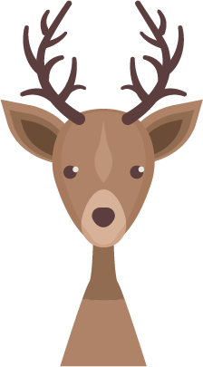

01
02
Hoàn thành tất cả
các bài tập.
Tập sử dụng
các từ học được.
04
03
Xem trước bài:
Cách viết tên người,
tên địa lý Việt Nam.
Rèn luyện bản thân trở thành người trung thực, tự trọng.

Slide 20



